Slide 1
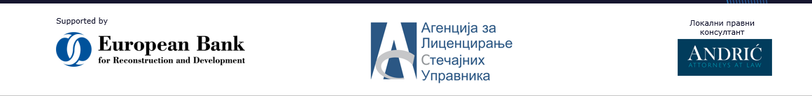
О КОДЕКСУ ЕТИКЕ ЗА СТЕЧАЈНЕ УПРАВНИКЕ
ДИСЦИПЛИНСКИ ПОСТУПАК И САНКЦИЈЕ

Slide 2
О КОДЕКСУ ЕТИКЕ
Кодекс етике – скуп етичких правила и принципа који прописују правила понашања стечајних управника
  Професионална оспособљеност, савесно и благовремено испуњавање обавеза прописаних законом и одговарајућим подзаконским актима, као и самим Кодексом етике;
  Објективно, независно и непристрасно поступање у стечајном поступку;
  Поштовање поверљивости информација о којима стечајни управник има сазнања;
  Професионално поступање и искључење сукоба интереса.
Наглашен висок степен друштвене одговорности професије стечајног управника
2

Slide 3
ПРОФЕСИОНАЛНА ОСПОСОБЉЕНОСТ
Шта значи професионална оспособљеност и како је постићи
  Самостално обављање поверених послова
  Ангажовање стручних лица и надзор над њиховим радом
Професионална компетенција и стручност
Саветодавна улога суда и одбора поверилаца
Благовремено поступање
Одржавање и даље проширивање потребних знања и вештина
3

Slide 4
ОБЈЕКТИВНОСТ И НЕЗАВИСНОСТ У РАДУ
  Појам објективности и независности
  Услови за именовање кроз призму објективности и независности
  Независност по именовању
Дужност стечајног управника да обавести суд о сваком облику повезаности
Колики је утицај повезаности на објективност и непристрасност стечајног управника цени суд у сваком конкретном случају
Приручник за стечајне управнике за примену Националних стандарда и Кодекса етике
– „Правда мора не само да буде задовољена, већ и да буде виђена као задовољена“
4

Slide 5
ПОВЕРЉИВОСТ ИНФОРМАЦИЈА
Појам поверљивих информација:
информације о стечајном дужнику, лицима која су у некој вези са стечајним дужником и стварима и правима која се односе на стечајну масу, а до којих је стечајни управник дошао у обављању послова стечајног управника (ауторско право, know how, знање и идеје које би чињењем доступним изгубиле вредност)
У случају недоумице пожељно је консултовати стечајног судију
Закључак о поверљивим информацијама доноси стечајни судија
Стечајни управник предузима мере за заштиту информација (више о томе у делу предавања који се бави управљањем поступком)
5

Slide 6
ПРОФЕСИОНАЛНО ПОСТУПАЊЕ И ИСКЉУЧЕЊЕ СУКОБА ИНТЕРЕСА
Професионално поступање као забрана активности које могу да компромитују стечајног управника у вршењу дужности или угрозе његов интегритет.
  У корелацији са начелом професионалног начина обављања послова стечајног управника
Искључење сукоба интереса који може утицати на обављање послова стечајног управника
  стваран
  потенцијални
  привидан сукоб интереса
Дужност објективне процене и обавештавања суда о сукобу интереса
6

Slide 7
КРШЕЊЕ КОДЕКСА ЕТИКЕ И ДИСЦИПЛИНСКИ ПОСТУПАК
Дисциплински поступак и изрицање дисциплинских мера као одговор на кршење кодекса етике од стране стечајног управника
Контрола поступања стечајних управника се спроводи од стране:
  АЛСУ као професионалног регулатора
  Стечајног суда
Начин на који АЛСУ и суд врше надзор над радом стечајних управника утиче на поступак и врсту мера
АЛСУ континуирани стручни надзор
Суд преглед извештаја и давање сагласности на радње
7

Slide 8
НАДЗОР ОД СТРАНЕ АЛСУ
АЛСУ као агенција која врши континуиран надзор над радом стечајних управника и проверава да ли стечајни управник обавља своје дужности у складу са Кодексом етике
Стручни надзор по службеној дужности:
  Увид и анализа извештаја
  Непосредни надзор
    редовни (у складу са годишњим планом)
    ванредни (уколико се укаже потреба)
  Узимање изјава од стечајног управника и ангажованих лица – изузимање лица која су обавезана на чување пословне тајне
АЛСУ предузима и друге неопходне радње слободна процена АЛСУ
8

Slide 9


НАДЗОР ОД СТРАНЕ АЛСУ
Надзор по притужби трећег лица (поверилац, стечајни судија, стечајни дужник).
Супервизор као орган АЛСУ преко кога се врши надзор
Извештај супервизора:
неправилности мањег значаја предлог за отклањање и рок
неправилности већег значаја дисциплински поступак
9

Slide 10
НАДЗОР ОД СТРАНЕ АЛСУ
Повреде дужности могу бити: лакше (нема последица по стечајну масу, повериоце или трећа лица) и теже (наступају последице по стечајну масу, повериоце или трећа лица.
Teже повреде дужности – непоступање по налогу супервизора и ускраћивање сарадње овлашћеним лицима АЛСУ/онемогућавање вршења надзора
Даље разграничавање лакших и тежих неправилности у односу на последицу која је проузрокована – процена дисциплинског већа
Приговор директору АЛСУ у случајевима у којима супервизор није нашао постојање неправилности:
  Директор не преиначава извештај супервизора
  Одлука директора је коначна
10

Slide 11
ПОСТУПАК ПРЕД ДИСЦИПЛИНСКИМ ВЕЋЕМ
Примењују се правила управног поступка
Решењем обуставља поступак
ДИСЦИПЛИНСКО ВЕЋЕ:
Изриче једну или више мера
МЕРЕ ДИСЦИПЛИНСКОГ ВЕЋА
неправилности мањег значаја неправилности већег значаја
    Опомена Новчана казна
    Јавна опомена Одузимање лиценце
    Новчана казна
11

Slide 12
ПОСТУПАК ПРЕД ДИРЕКТОРОМ АЛСУ
Може донети решење о одузимању лиценце и без дисциплинског поступка:
Уколико стечајни управник поднесе захтев за брисање из именика
Уколико стечајни управник престане да буде држављанин РС
Уколико је стечајни управник правоснажно лишен пословне способности
Уколико је стечајни управник правоснажно осуђен за кривично дело које га чини недостојним за бављење професијом или за дело за које је запрећена казна затвора преко пет година
Решење директора је коначно
12

Slide 13
СТАТИСТИЧКИ ПРИКАЗ БРОЈА ПРИТУЖБИ НА РАД СТЕЧАЈНИХ УПРАВНИКА
Напомена: из приказа се може видети да од 2012. године број притужби на рад стечајних управника опада, те од максималног броја од 171 притужбе у 2012. години, број притужби опада у 2021. години на 49 притужби и исти број се одржао и у 2022. години
Извор: https://alsu.gov.rs/la/nadzor/prituzbe/
13

Slide 14
УЛОГА СУДА У НАДЗОРУ НАД РАДОМ
Надзор над радом управника суд спроводи:
  прегледом извештаја стечајног управника
  давањем сагласности на поједине радње у складу са Законом о стечају
Овлашћења суда у надзору над радом нису општа већ везана за конкретан поступак
Санкције од стране суда:
  условљене претходно изреченим мерама дисциплинског већа
  без обзира на претходне мере
  14

Slide 15
Велики значај начела Кодекса етике за развој професије стечајног управника
Улога АЛСУ у надзору над применом начела Кодекса
Уређен поступак надзора над радом, дисциплински поступак и систем мера
Најшира овлашћења ипак има суд
Управни суд поступа по тужбама против коначних одлука АЛСУ
поступа након изречених мера од стране АЛСУ (разрешење стечајног управника или условљавање одлука добијањем Привредни суд сагласности)
поступа независно од изречених мера, по службеној дужности
ЗАКЉУЧАК

Slide 16
ХВАЛА НА ПАЖЊИ

Slide 17
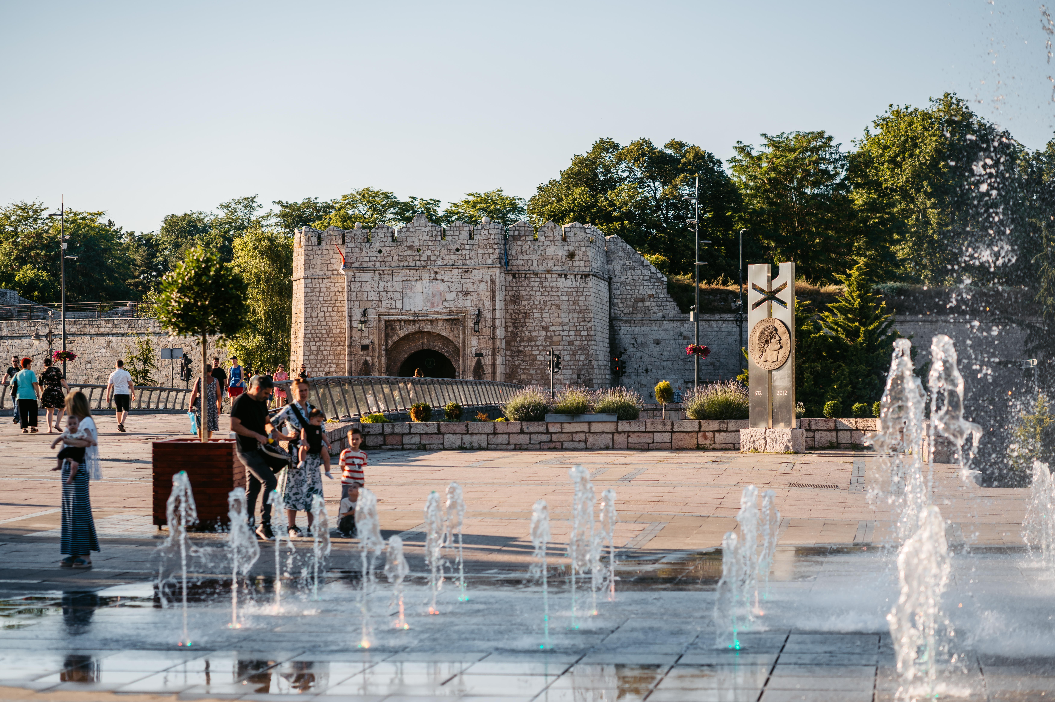
Пауза 15 мин

